Slide 1
JURNAL UMUM (TAHAP PENCATATAN)
TUJUAN PEMBELAJARAN
Mampu menganalisis transaksi dan melakukan pencatatan Jurnal umum

Slide 2
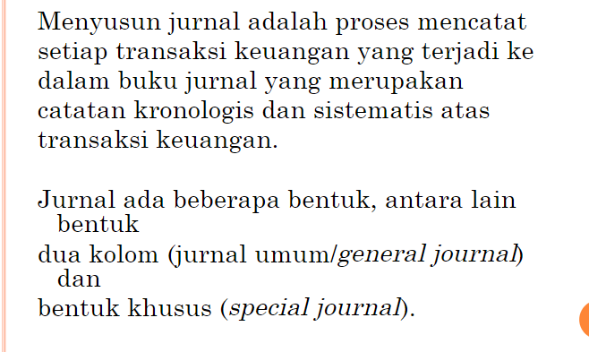

Slide 3
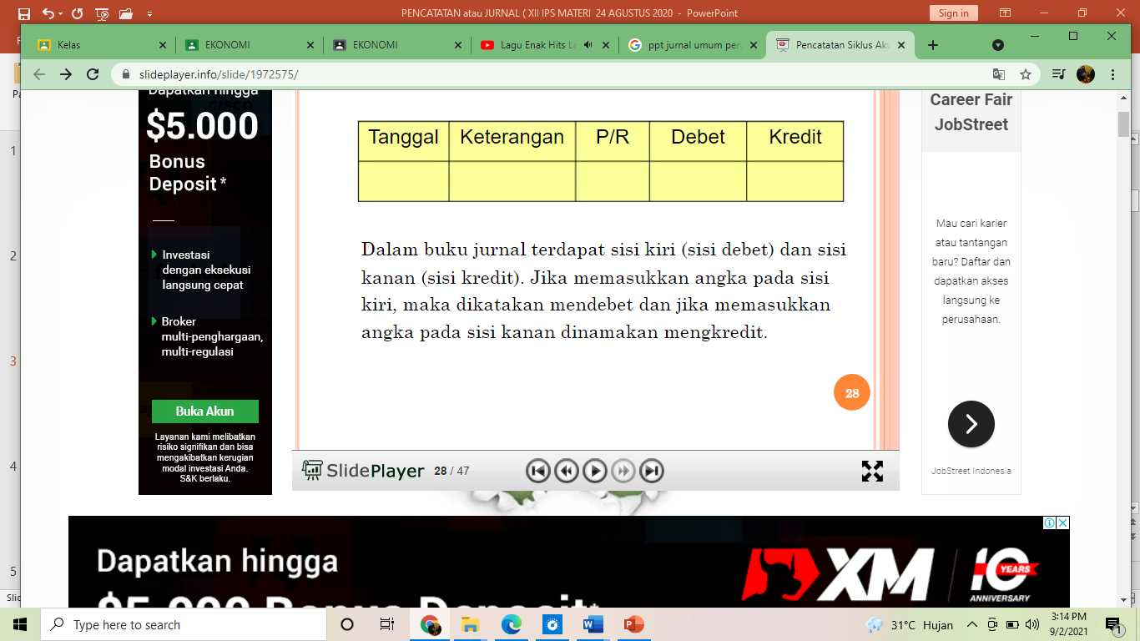

Slide 4
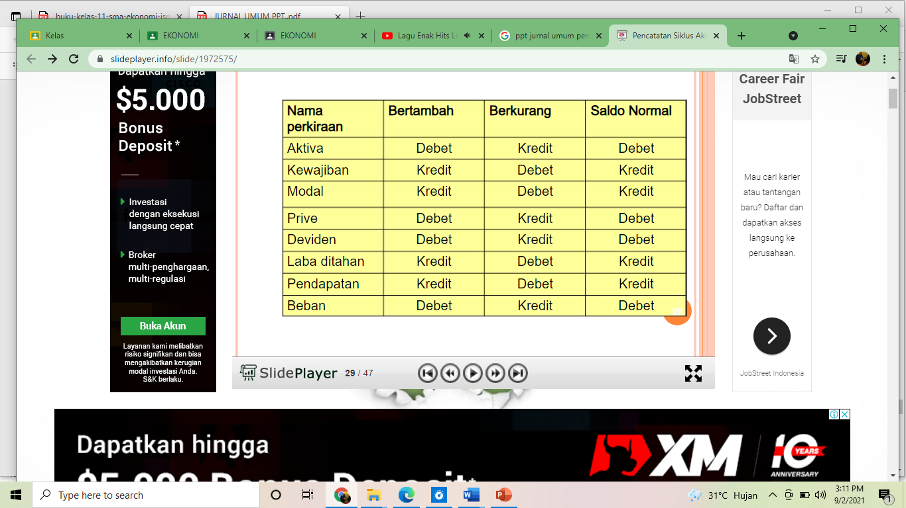

Slide 5
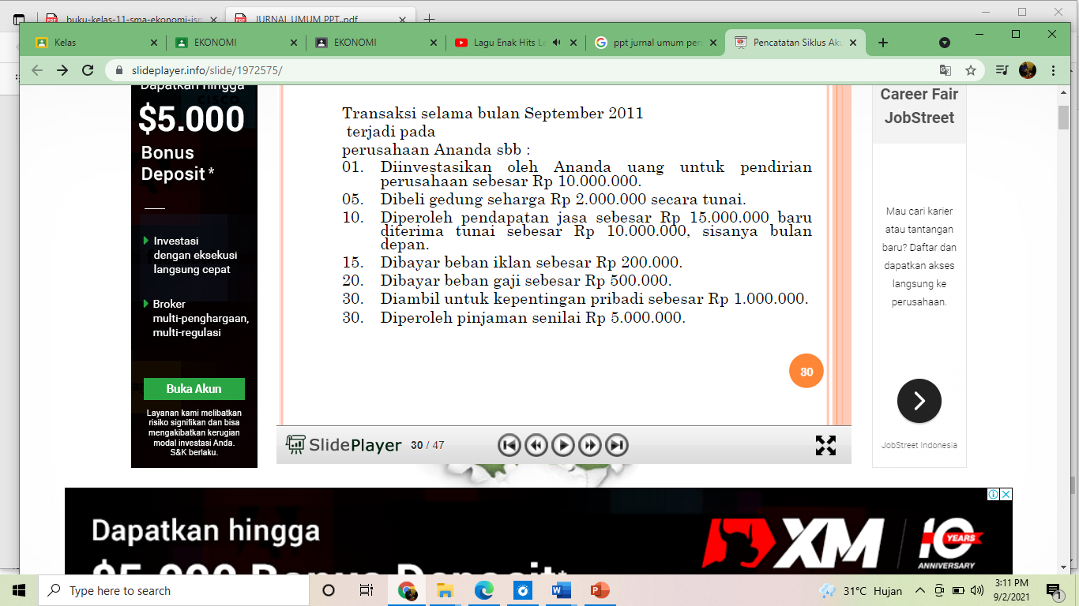

Slide 6
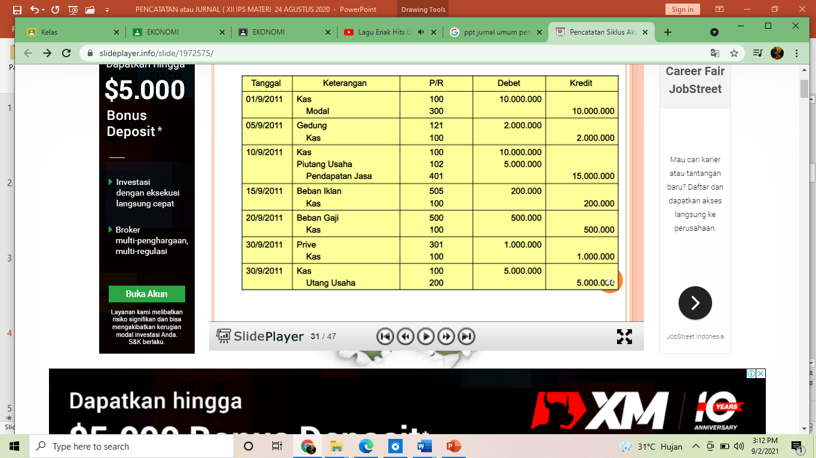

Slide 7
Analisis Bukti Transaksi
Untuk memudahkan dalam menganalisis pencatatan bukti transaksi, terdapat aturan pencatatan transaksi seperti pada tabel berikut.
Akun | Kenaikan/Bertambah | Penurunan/Berkurang
Aset (harta) | Debit | Kredit
Liabilitas (utang) | Kredit | Debit
Ekuitas (modal) | Kredit | Debit
Prive | Debit | Kredit
Pendapatan | Kredit | Debit
Beban | Debit | Kredit

Slide 8
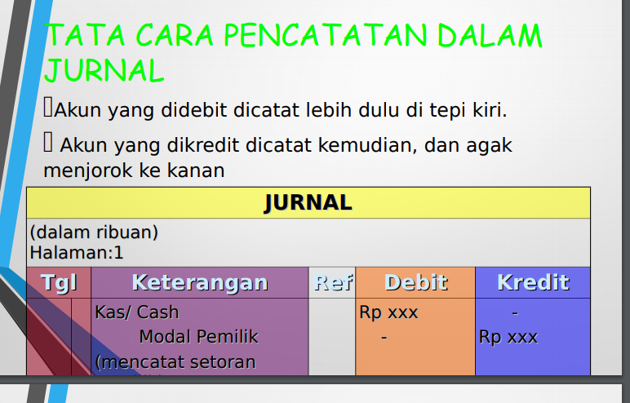

Slide 9
CONTOH
Tanggal 1 Februari 2007 Tn. Ali sebagai pemilik menyetorkan uang untuk modal sebesar Rp 25.000.000,-
Tanggal 3 Februari 2007 membeli komputer untuk kantor dari Toko Damai sebesar Rp 7.500.000,-
JURNAL
Tgl |  | Keterangan | Nomer Rek | Jumlah
 |  |  |  | Debit | Kredit
2007 Feb | 1 3 | Kas Modal Setoran modal Tn Ali Peralatan Kantor Kas Pembelian Komputer utk kantor | 100 510 320 100 | 25.000.000 - 7.500.000 - | - 25.000.000 - 7.500.000
Akuntansi I

Slide 10
Latihan
Pada tgl 16/06/2000 Erik Nasution mendirikan sebuah perusahaan yang diberi nama Nasution Decorators. Selama sisa bulan Juni 2000 perusahaan tsb melakukan transaksi sebagai berikut:
16/06/2000: Erik memindahkan uang sebesar Rp. 9.000 dari rekening pribadinya di bank ke rekening perusahaan sbg setoran modal (BJ No. 1).
16/06/2000: membeli perlengkapan secara tunai Rp. 80 (Bukti No. 2).
16/06/2000: membeli truk seharga Rp. 13.800. Membayar Rp. 8.000 secara tunai dan sisanya dibayar dengan angsuran selama satu tahun (BJ No. 3).
17/06/2000: membeli peralatan dengan kredit sebesar Rp. 410 (BJ No. 4).

